Slide 1

Краткая презентация итогов реализации проекта «Стойбищная школа-сад «Ньэврэм моньчь»

Slide 2
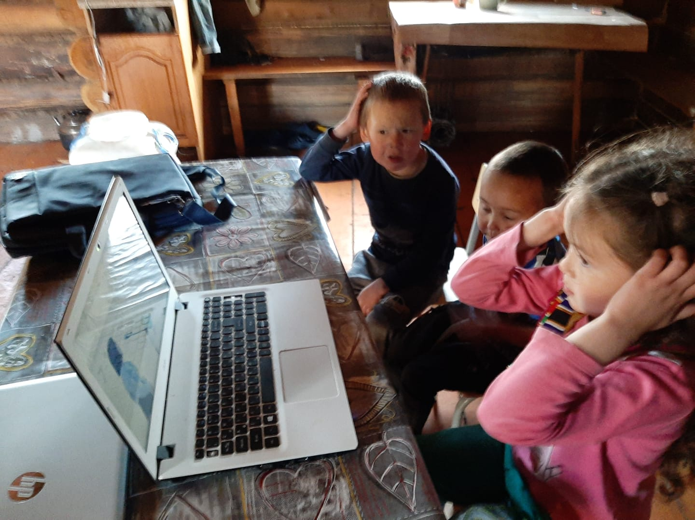
«Стойбищная школа-сад» – образовательный проект для получения дошкольного образования детьми из числа коренных малочисленных народов Севера, проживающих на ТТП.
В основу этой формы образования положен принцип традиционного семейного воспитания детей дошкольного возраста, направленный на преемственность поколений, расширение кругозора детей, накопление ими социального опыта взаимодействия со сверстниками и взрослыми – из числа ближайшего окружения и педагогами – в осуществлении разнообразной детской деятельности и культурных практик.

Slide 3
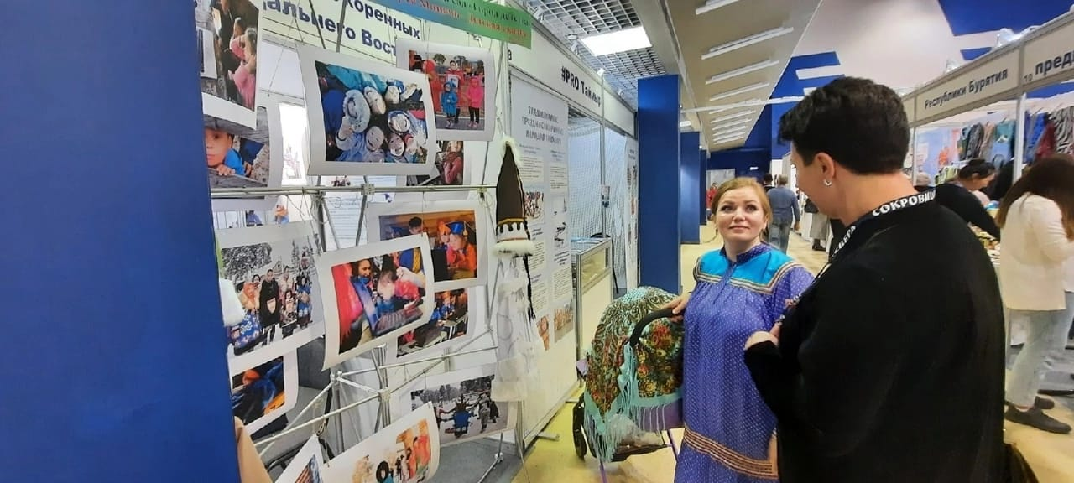
В сентябре 2022г. приняли участие в XVII Международной выставке-ярмарке «СОКРОВИЩА СЕВЕРА – Мастера и художники России - 2022» в г. Москва.

Slide 4
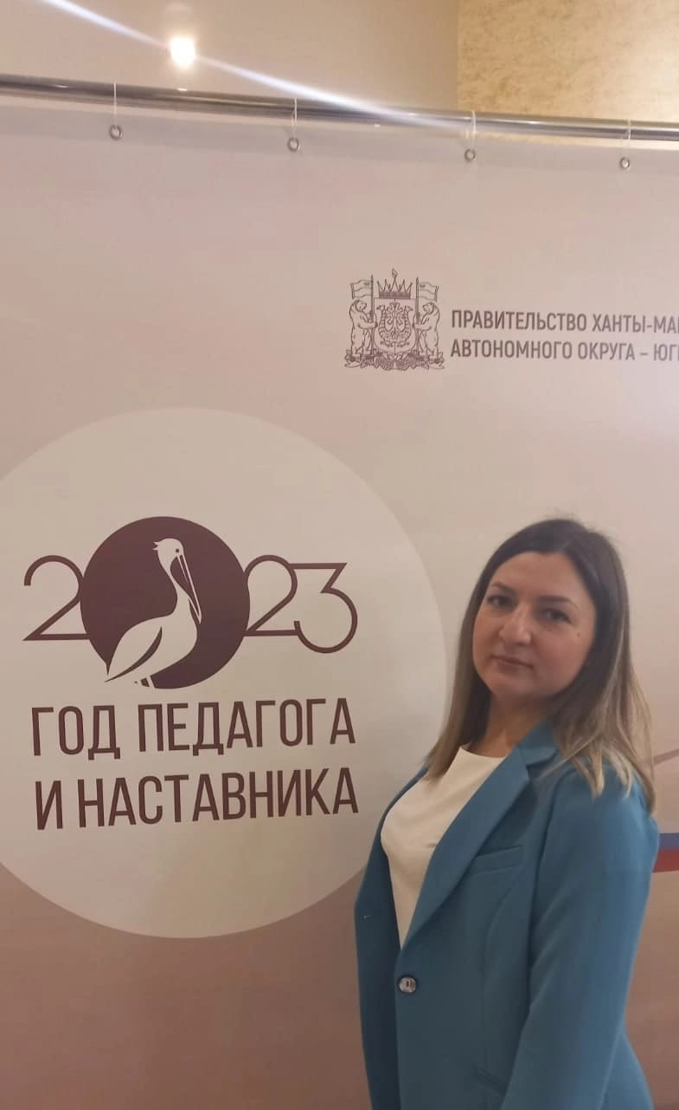
01 марта 2023 г. на церемонии открытия Года педагога и наставника «Учить. Вдохновлять. Развивать» в г. Ханты-Мансийске наш педагог Башукова Ю.В. представила проект «Стойбищная школа-сад».

Slide 5

В марте 2023г. В рамках
сотрудничества МБДОУ
детский сад «Город детства»
посетили гости – сотрудники
«Обско-угорского института
прикладных исследований и
разработок» по вопросам
реализации образовательного
проекта «Стойбищная школа-
сад» и оказали учебно-
методическую поддержку!

Slide 6
Задачи по реализации проекта (программы) на 2023-2024 учебный год
развитие кадрового потенциала педагогов дошкольного образования;
создание информационно-методической базы по результатам реализации проекта;
создание условий для социализации детей из числа КМНС, проживающих в местах ТТП, и развития у них высоких нравственных качеств, становления высокоразвитой культурной личности.

